Slide 1
Geneanet
Site de généalogie en ligne

Slide 2
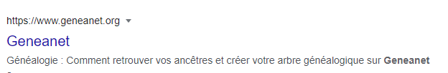
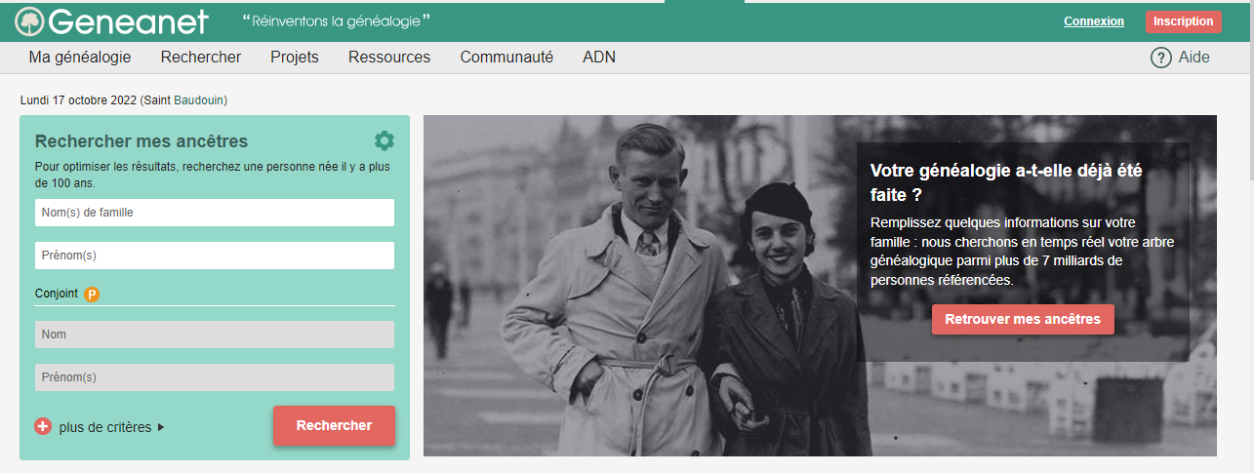
Geneanet
Page d’accueil

Slide 3
Geneanet
Recherche sans être inscrit
Connexion lorsque vous avez un compte

Slide 4
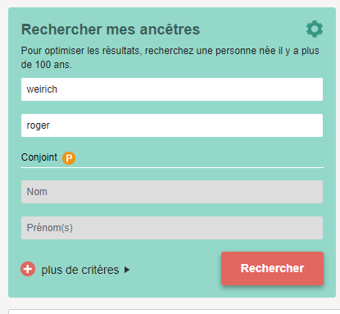
Geneanet
Recherche Sans être inscrit

Slide 5
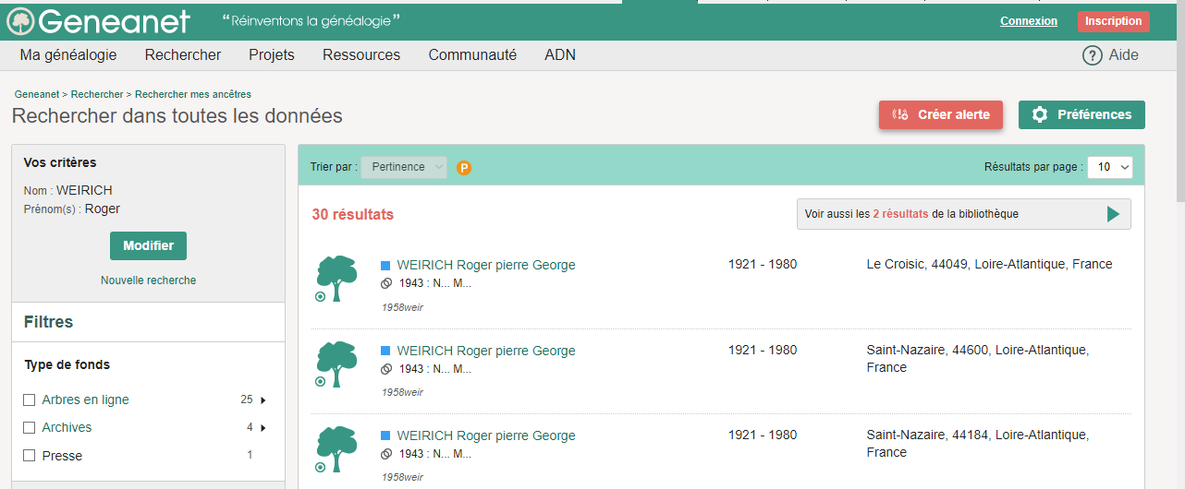
Geneanet

Slide 6
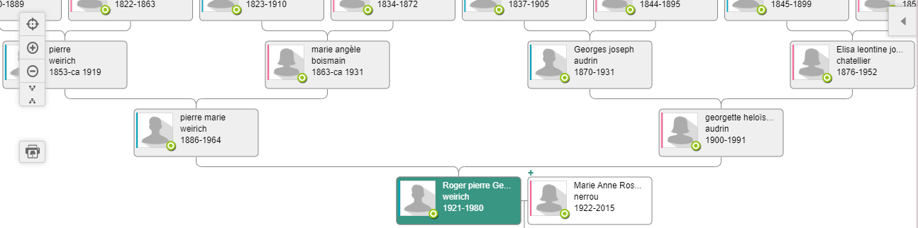
Geneanet

Slide 7
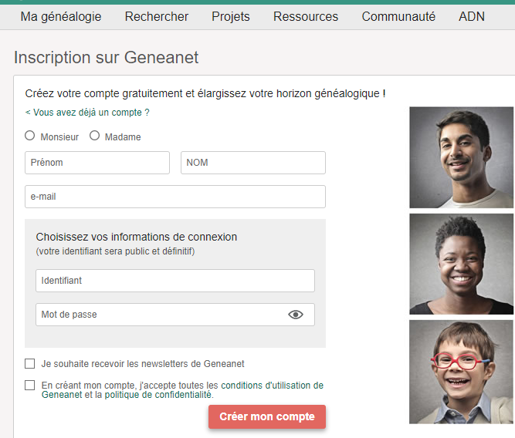
Geneanet
Inscription

Slide 8
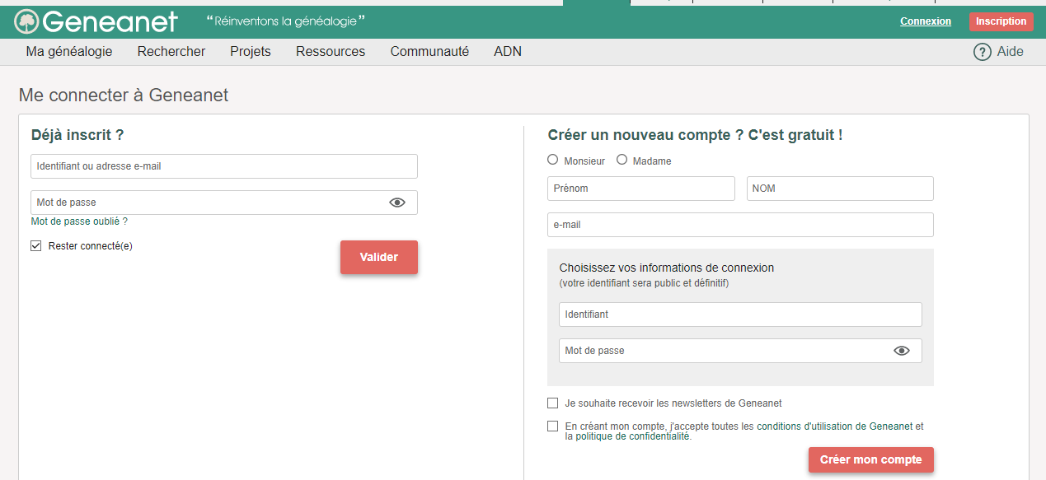
Geneanet
connexion
Soit : vous avez un compte ou vous pouvez créer votre compte

Slide 9
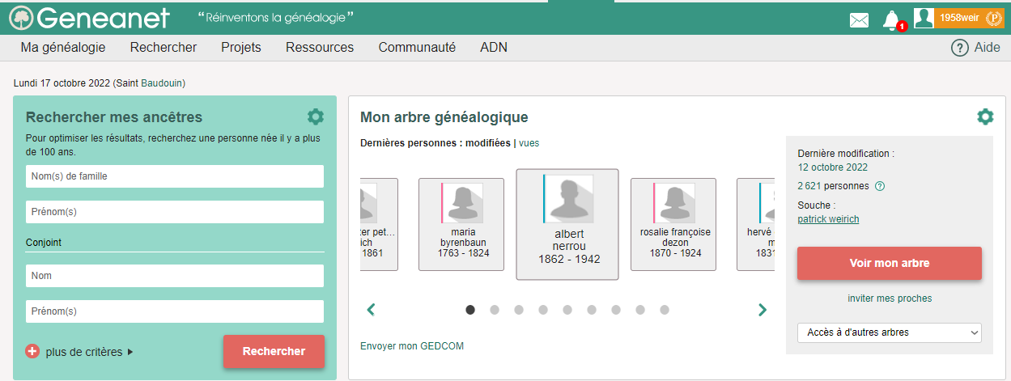
Geneanet
Connexion page d’accueil

Slide 10
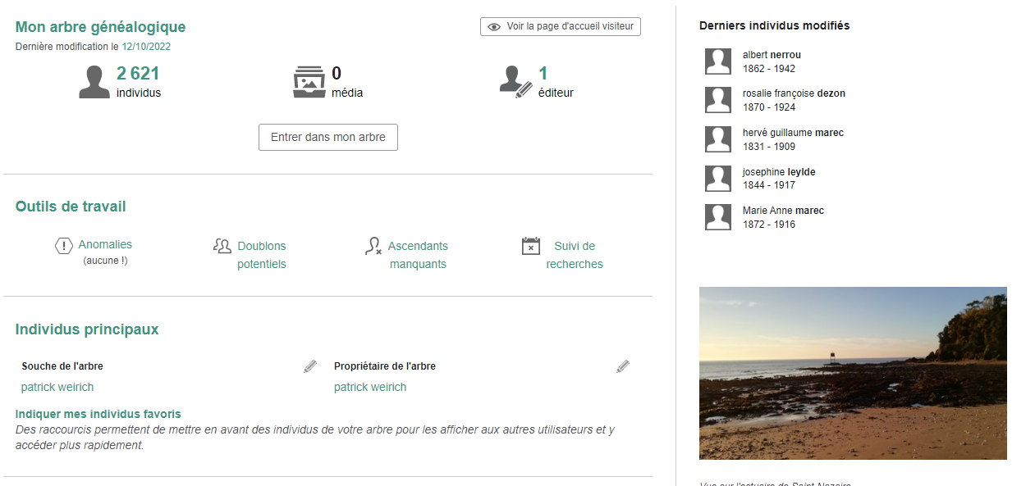
Geneanet
Voir mon arbre

Slide 11
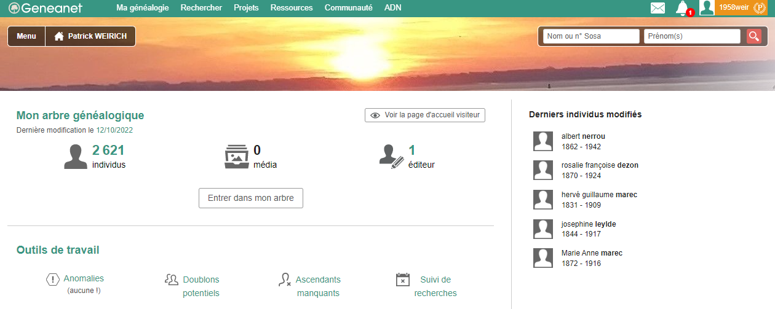
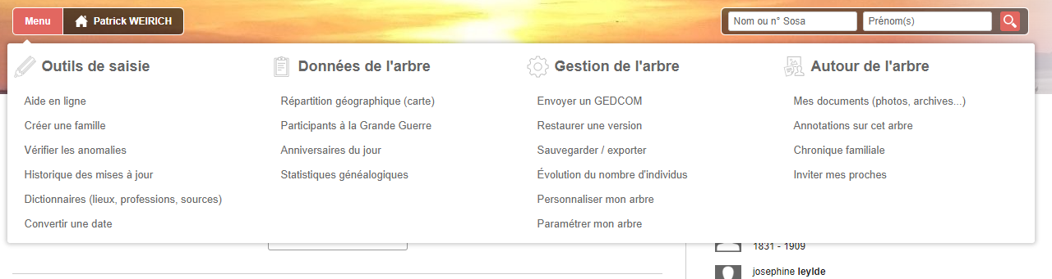
Geneanet
Les menus
Dans ce menu vous avez plusieurs choix

Slide 12
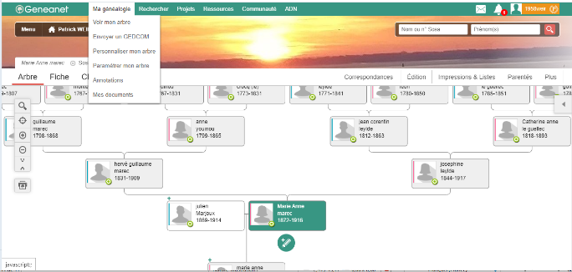
Geneanet
Les menus
Voir mon arbre
Envoyer un GEDCOM
Personnaliser mon arbre
Paramétrer mon arbre
Annotations
Mes documents

Slide 13
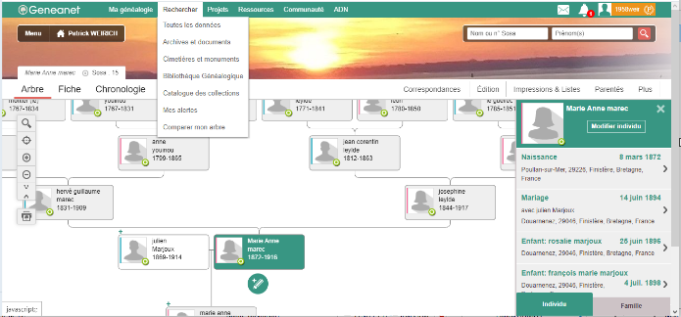
Geneanet
Les menus
Toutes les données
Archives et documents
Cimetières et monuments
Bibliothèque Généalogique
Catalogue des collections
Mes alertes
Comparer mon arbre

Slide 14
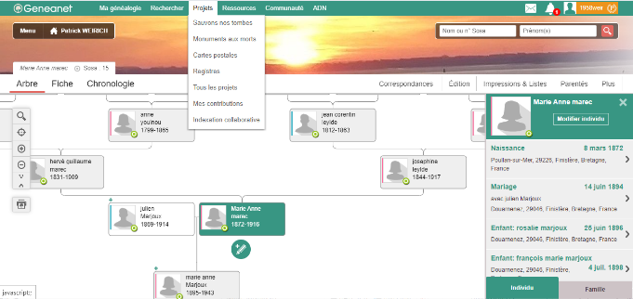
Geneanet
Les menus
Sauvons nos tombes
Monuments aux morts
Cartes postales
Registres
Tous les projets
Mes contributions
Indexation collaborative

Slide 15
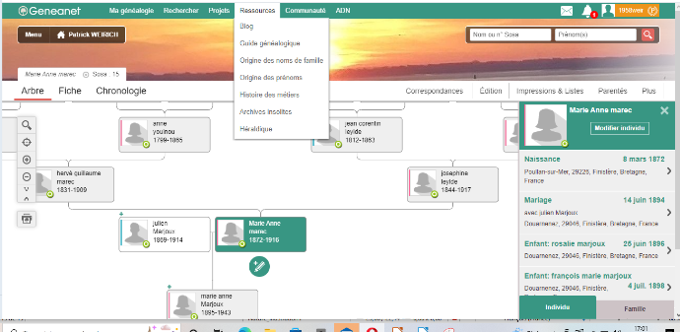
Geneanet
Les menus
Blog
Guide généalogique
Origine des noms de famille
Origine des prénoms
Histoire des métiers
Archives insolites
Héraldique

Slide 16
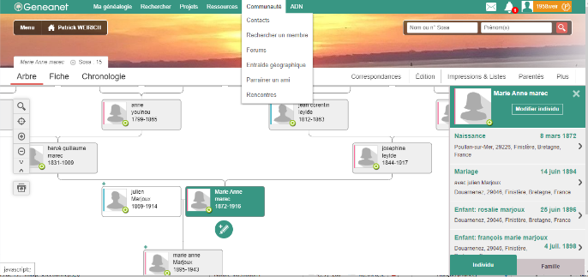
Geneanet
Les menus
Contacts
Rechercher un membre
Forums
Entraide géographique
Parrainer un ami
Rencontres

Slide 17
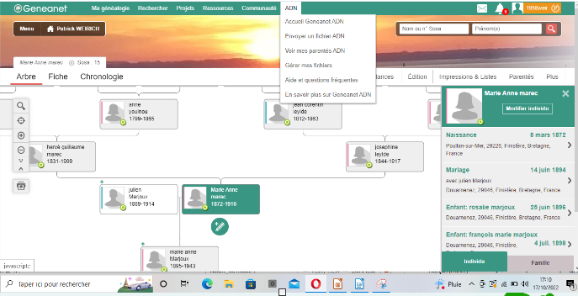
Geneanet
Les menus
Accueil Geneanet ADN
Envoyer un fichier ADN
Voir mes parentés ADN
Gérer mes fichiers
Aide et questions fréquentes
En savoir plus sur Geneanet ADN

Slide 18
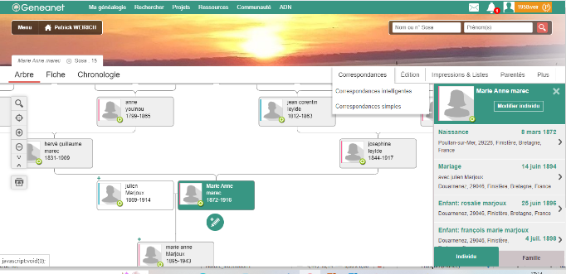
Geneanet
Les menus
Correspondances intelligentes
Correspondances simples

Slide 19
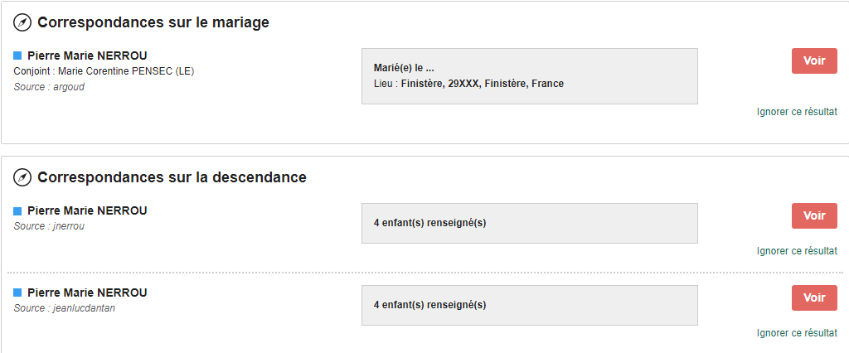
Geneanet
Les menus
Correspondances intelligentes

Slide 20
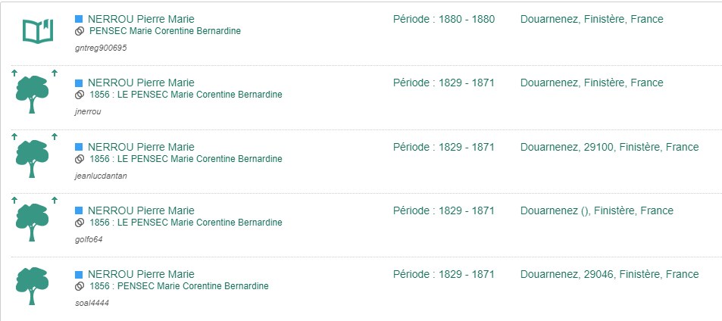
Geneanet
Les menus
Correspondances simples

Slide 21
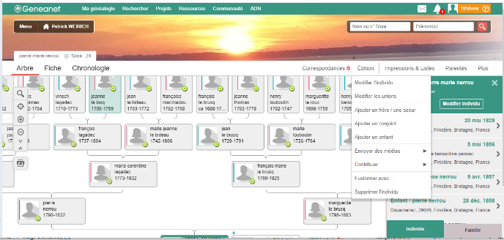
Geneanet
Les menus
Modifier l'individu
Modifier les unions
Ajouter un frère / une sœur
Ajouter un conjoint
Ajouter un enfant
Envoyer des médias
Ajouter un portrait
Ajouter une photo / un document
Créer un document multi-pages
Contribuer
Envoyer un acte
Signaler sa participation à la guerre de 14-18
Fusionner avec…
Supprimer l'individu

Slide 22
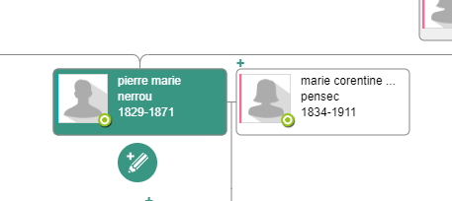
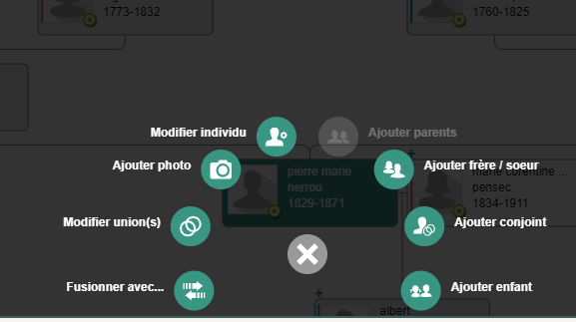
Geneanet
Les menus
Ici : vous avez les menus pour la création ou modification

Slide 23
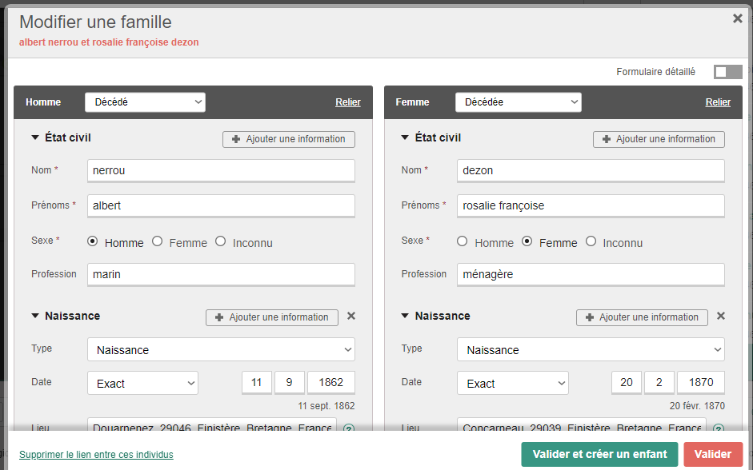
Geneanet
Les menus
Fiche à remplir, en bas à gauche Supprimer le lien entre ces individus
À droite valider en créant un enfant ou valider uniquement

Slide 24
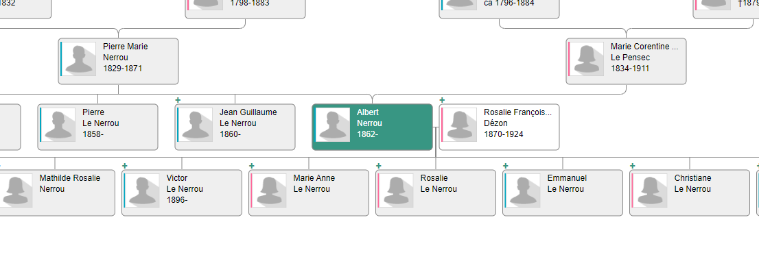
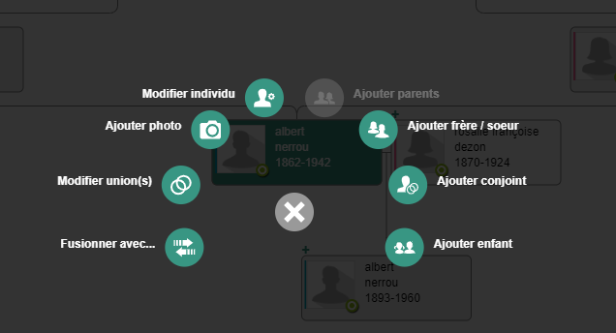
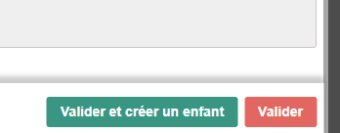
Geneanet
Deux façon de présenter son arbre:solution 1
Prendre l’option ajouter enfant ou au moment de valider la fiche prendre valider et créer un enfant

Slide 25
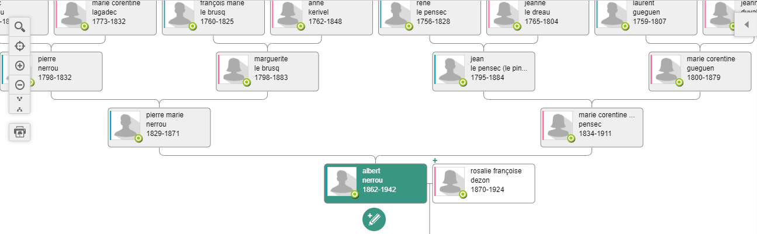
Geneanet
Deux façon de présenter son arbre : solution 2
Dans cette configuration : dans la fiche vous indiquez les enfants dans la partie nouveau évènement

Slide 26

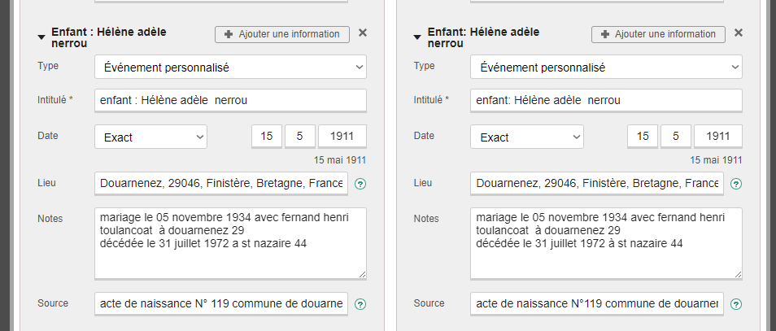
Geneanet
Deux façon de présenter son arbre : solution 2

Slide 27
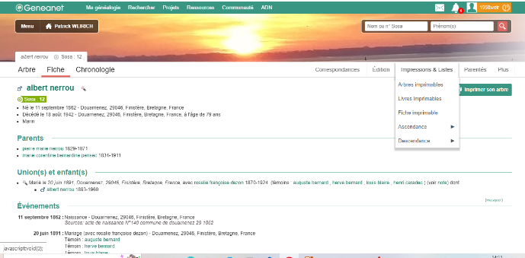
Geneanet
Impression
Arbres imprimables
Livres imprimables
Fiche imprimable
Ascendance
Listes, tableau et états
Arbres web
Outils de travail
Descendance
Listes et tableau
Arbres web

Slide 28
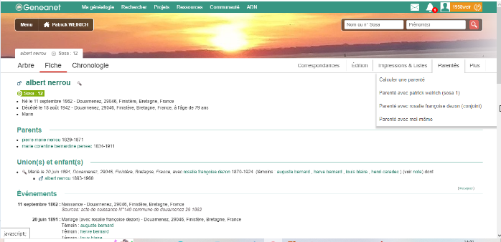
Geneanet
parenté
Calculer une parenté
Parenté avec patrick weirich (sosa 1)
Parenté avec rosalie françoise dezon (conjoint)
Parenté avec moi-même

Slide 29
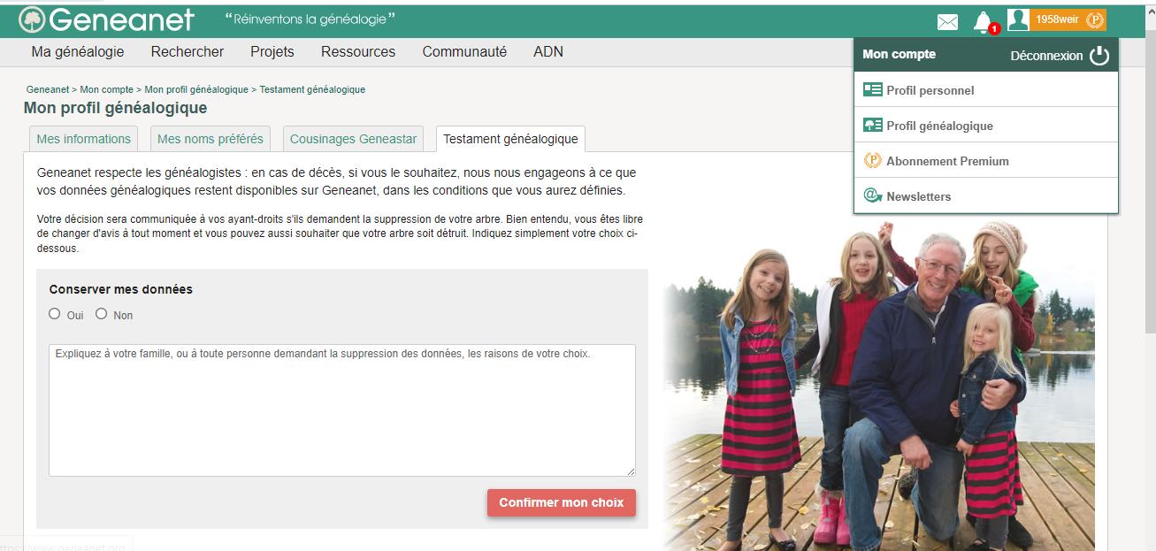
Geneanet
testament

Slide 30
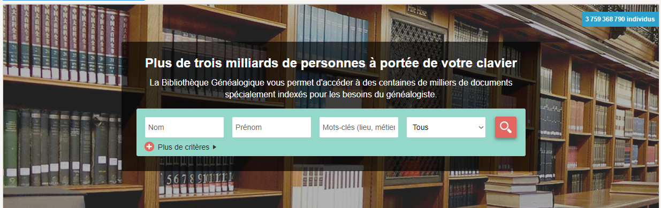
Geneanet
Bibliothèque Généalogique

Slide 31
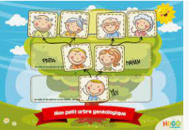
Geneanet
Fin

